Slide 1
Подготовка к ОГЭ по обществознанию (9 класс)
Учитель истории и обществознания Г.В.Гусева

Slide 2
Введение
Экзамен по обществознанию в 9 классе является самым массовым экзаменом уже на протяжении многих лет. В прошлом учебном году по России этот предмет сдавали более 830 тыс выпускников. Популярность сохраняется и в этом году. По городу эта цифра 2533 ученика, что составляет 56% от общего количества. Причем общая тенденция увеличения сохраняется(2% каждый год).

Slide 3
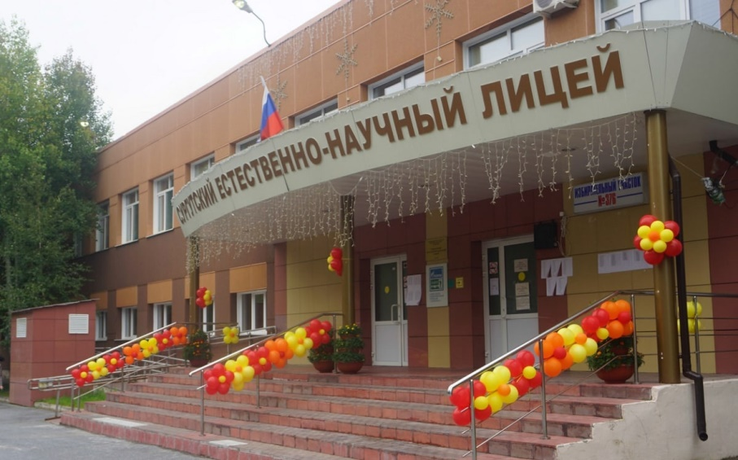
Сургутский естественно – научный лицей.
2022 – 2023 учебный год:
из 110 выпускников обществознание в качестве ОГЭ сдавали 53 человека,
что составило 48% от общего количества. Успеваемость - 100 %, качество 75%.
Средний балл по городу среди учебных заведений с углубленным изучением отдельных предметов – 62%, общий процент 44%.

Slide 4
ОГЭ по обществознанию длится три часа. Максимум за работу можно получить 37 первичных баллов. Их переводят в оценку по пятибалльной шкале.‍
Экзамен для 9 класса состоит из 24 заданий разного уровня сложности: 14 заданий базового уровня, 8 заданий повышенного уровня и 2 задания высокого уровня сложности.
В задания входят вопросы из шести основных разделов дисциплины:
‍
человек и общество,
сфера духовной культуры,
сфера политики и социального управления,
социальная сфера,
экономика,
право.

Slide 5
Обращаем внимание на три важнейших документа: демоверсию, спецификацию и кодификатор. Документы были утверждены в ноябре 2023 года и размещены на сайте. Демоверсия — это образец варианта ОГЭ, который будет использоваться в текущем учебном году. Кодификатор — это перечень тем, знание которых проверяется на ОГЭ. Традиционно мы мало внимания уделяем Спецификации: а документ очень важный. Именно здесь дается характеристика умений и навыков, которыми необходимо овладеть выпускнику, чтобы успешно сдать экзамен. Кроме этого, интересен момент, связанный с ориентацией экзамена ОГЭ на будущее. В спецификации прямо указано, что большинство тем перекликаются с ЕГЭ по предмету, имея целью мотивировать именно тех выпускников, которые будут обучаться в профильных 10 классах.
Документом, с которым мы работаем непосредственно, является кодификатор. В варианте 2024 года произошла перегруппировка тем содержания курса, а также авторы указывают по программе какого класса можно ориентироваться при подготовке к экзамену.
Практика показывает, что наибольшие затруднения вызывают темы: Человек в экономических отношениях, Человек в политическом измерении, Гражданин и государство. Очень серьезную поддержку должны оказать курсы по финансовой грамотности, которые призваны формировать знания, практические умения и навыки в этом направлении. Вопросы банковских услуг (тема 4.11), страховых услуг (тема 4.12), экономические функции домохозяйств (тема 4.13) выделены отдельными блоками. ‍

Slide 6
В 2020 году в структуру экзаменационной работы внесли изменения по сравнению с заданиями предыдущих лет, усилили аналитическую составляющую. По проекту экзамена ОГЭ-2024 изменений нет. Это облегчает нашу работу и дает возможность спокойно заниматься подготовкой учащихся.
‍
Подготовка к ОГЭ по обществознанию подразумевает, что школьник учится:
анализировать практические ситуации,
рассуждать,
объяснять,
аргументировать,
выражать своё мнение с опорой на факты социальной жизни, личный опыт и школьные знания.

Slide 7
Шкала оценивания
32–37 баллов — оценка «5»
24–31 балл — оценка «4»
14–23 балла — оценка «3»
0–13 баллов — оценка «2»
5
4
0-13 баллов
14-23 балла
24-31 балл
32-37 баллов
3
2

Slide 8
Например:
Задание № 6. В 2018 году рухнула финансовая пирамида «Кэшбери». Она имела офисы по всей стране, в нее вложили средства несколько десятков тысяч человек. Клиентам обещали доходность 500% годовых.
Какой признак финансовой пирамиды можно выявить на основе приведенных данных? Почему некоторые люди, несмотря на многочисленные разоблачения подобной деятельности, продолжают вкладывать свои средства в такие организации? (Укажите одну любую причину).

Slide 9
Например:
Задание № 4. «Верны ли следующие суждения о социальных ценностях?
А. Ценности не изменяются с течением времени.
Б. Гуманизм как общественная ценность провозглашает человека высшей ценностью.
1) верно только А; 2) верно только Б; 3) верны оба суждения; 4) оба суждения неверны».
Задание № 4
«Верны ли следующие суждения об инфляции? А. Инфляция выражается в понижении покупательной способности денег. Б. Повышение цены на товар во всех случаях является результатом инфляции.
1) верно только А; 3) верны оба суждения; 2) верно только Б; 4) оба суждения неверны».
Задание № 4.
«Верны ли следующие суждения о государстве? А. В любом государстве существует система разделения властей. Б. Государство обладает исключительным правом издавать законы.
1) верно только А; 2) верно только Б; 3) верны оба суждения; 4) оба суждения неверны».

Slide 10
Обратите внимание, что таблица в таком формате дает четкое представление о чертах сходства и различия . 1234 – правильный ответ.
Задание № 19. Пример: В одной латиноамериканской стране произошла социальная революция. В соседнем государстве были продолжены реформы в сфере экономики. Сравните две формы общественных преобразований, упомянутых в условии задания, - революцию и реформу.
Выберите и запишите в первую колонку таблицы порядковые номера черт сходства этих форм, а во вторую колонку – порядковые номера черт различия.
Оказывает влияние на жизнь людей;
Имеет определенные предпосылки;
Проводится по инициативе власти;
Ведет к полному разрыву с прошлым.
Предлагаю ребятам начертить табличку, которая поможет не ошибиться.
революция | реформа
1 | 1
2 | 2
 | 3
4

Slide 11
Ответ: 1423.
Задание 19.
«Гражданин Д. должен был помочь товарищу, попавшему в сложную ситуацию. Но чтобы выполнить свои моральные обязательства, ему нужен был один день отпуска за свой счет, и с этой просьбой он решил обратиться к администрации. Вместе с тем гражданин Д. понимал, что согласно Трудовому кодексу представитель администрации может и отказать в его просьбе. Сравните два вида социальных норм, с которыми столкнулся гражданин Д.: моральные и правовые. Выберите и запишите в первую колонку таблицы порядковые номера, общие для обоих видов социальных норм, а во вторую колонку – порядковые номера, различающие социальные нормы.
1.являются социальными регуляторами; 2) защищаются государством; 3) поддерживаются добровольно; 4) упорядочивают жизнь людей.
мораль | право
1 | 1
 | 2
3
4 | 4

